Slide 1



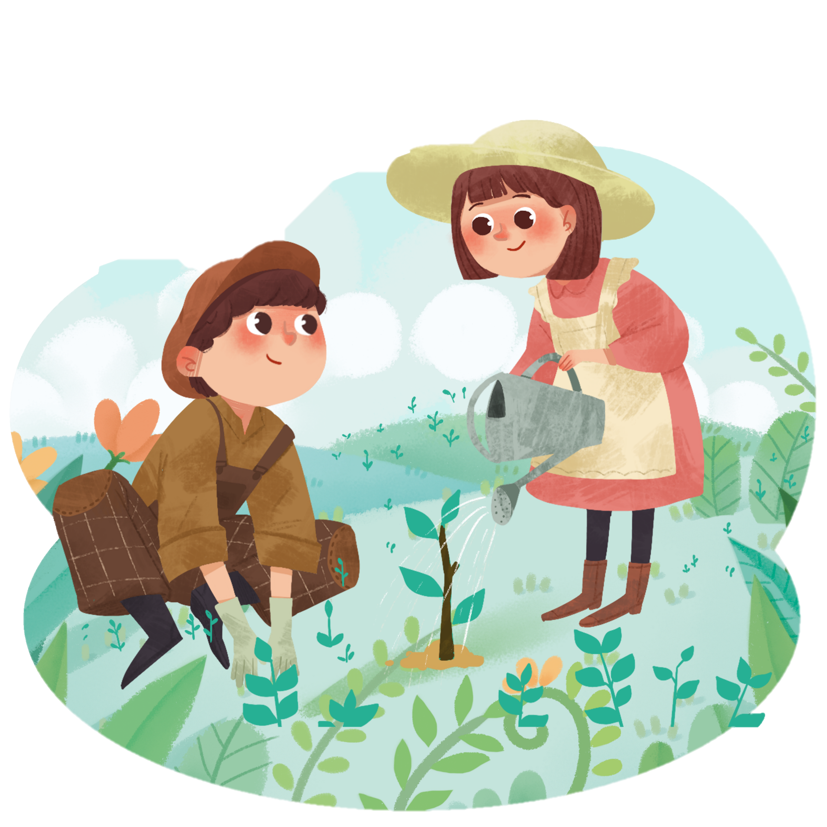
KỂ CHUYỆN
KỂ CHUYỆN
ĐÃ NGHE, ĐÃ ĐỌC

Slide 2


Slide 3
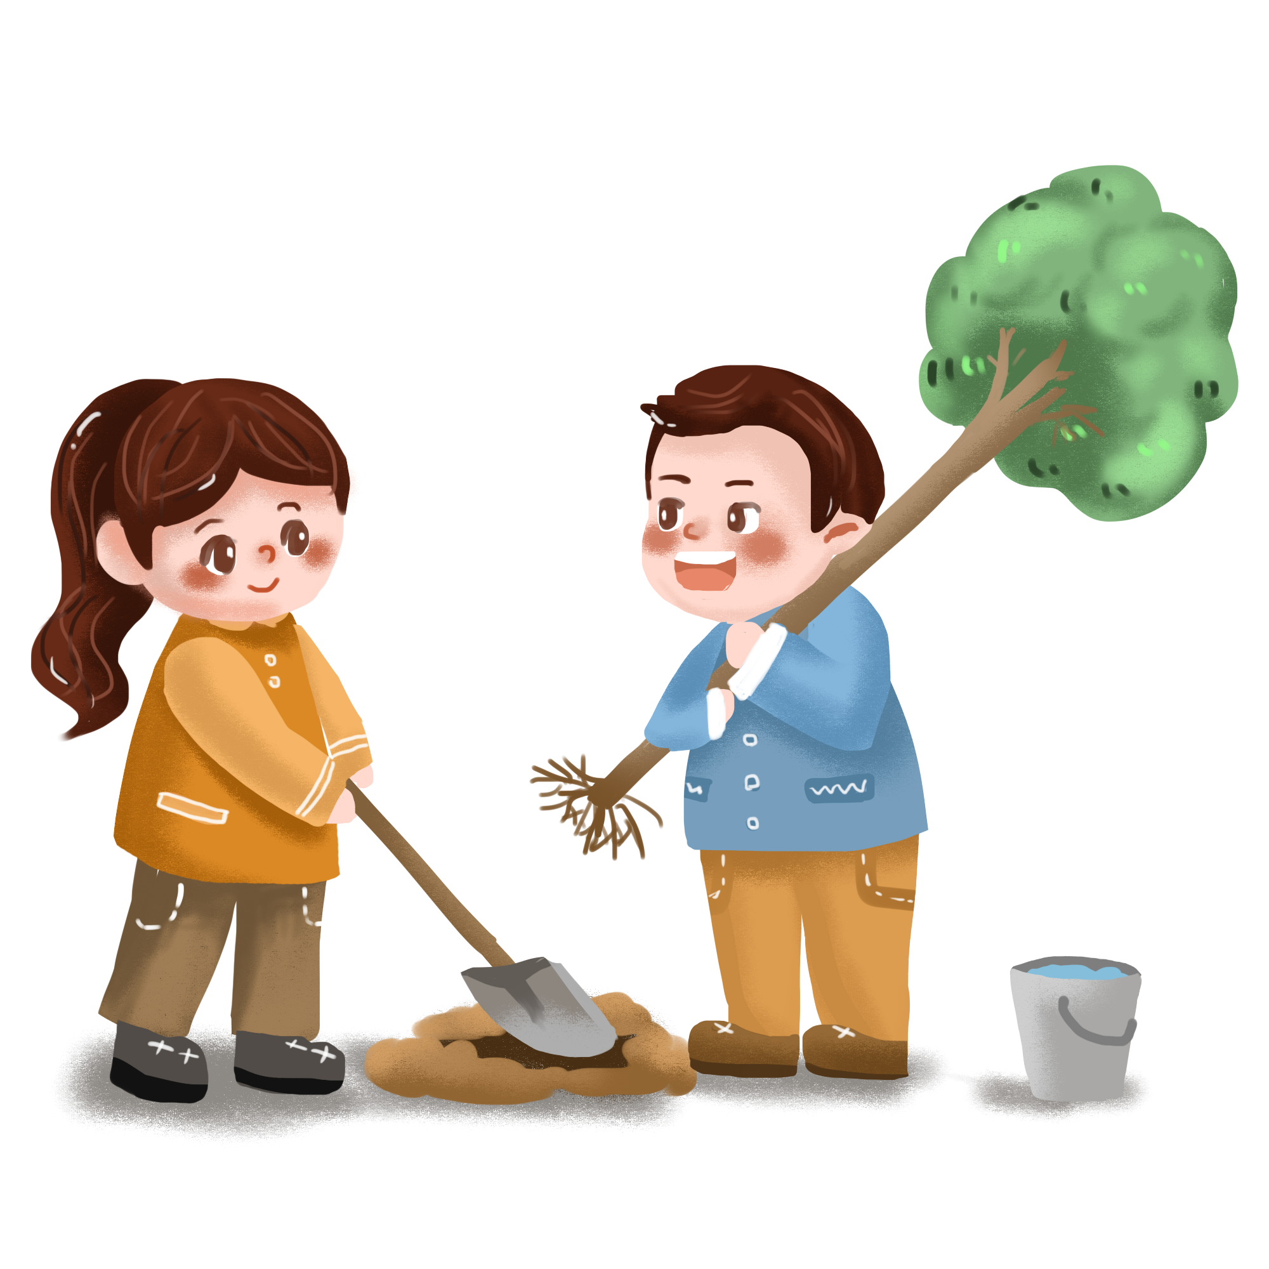
Đề bài:
Kể một câu chuyện em đã nghe hay đã đọc có nội dung bảo vệ môi trường.

Slide 4
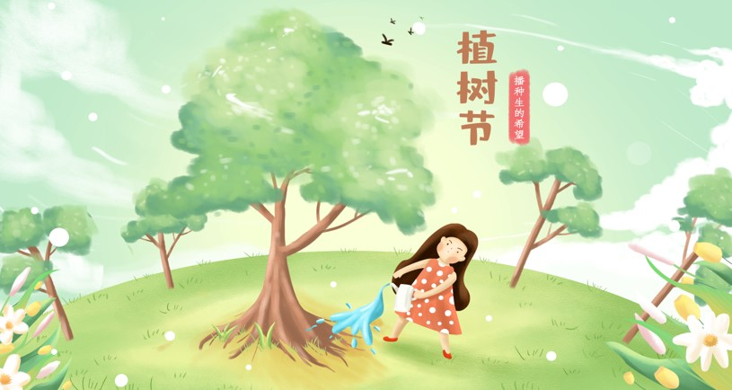
Gợi ý:
1.Nội dung
a) Đọc lại đoạn văn ở bài tập 1, tiết Luyện từ và câu (tuần 12) để nắm được các yếu tố tạo thành môi trường.

Slide 5
Gợi ý:
1.Nội dung
Thành phần môi trường là các yếu tố tạo thành môi trường; không khí, nước, đất, âm thanh, ánh sáng, lòng đất, núi, rừng, sông, hồ, biển, sinh vật, các hệ sinh thái, các khu dân cư, khu sản xuất, khu bảo tồn thiên nhiên, cảnh quan thiên nhiên, danh lam thắng cảnh, di tích lịch sử và các hình thái vật chất khác.

Slide 6
Gợi ý:
1.Nội dung
b) Nhớ lại những truyện đã học về bảo vệ cây cối, loài vật, chống thiên tai để hiểu nội dung bảo vệ môi trường: Chim sơn ca và bông cúc trắng, Chiếc rễ đa tròn (Tiếng Việt 2, tập hai); Người đi săn và con vượn, Cóc kiện trời ( Tiếng Việt 3, tập hai).

Slide 7


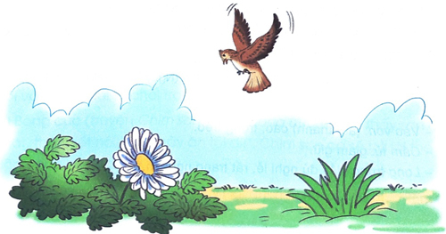
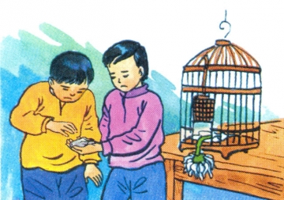
Chim sơn ca và bông cúc trắng

Slide 8
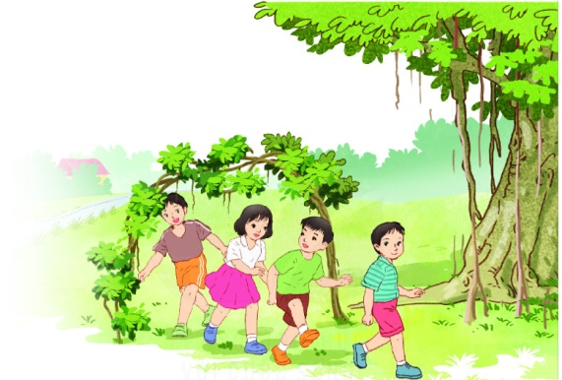
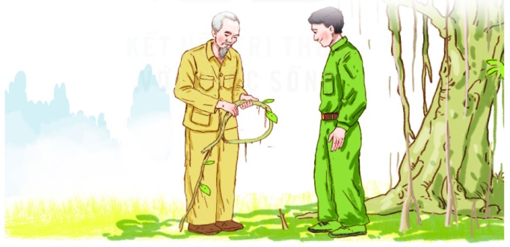
Chiếc rễ đa tròn

Slide 9
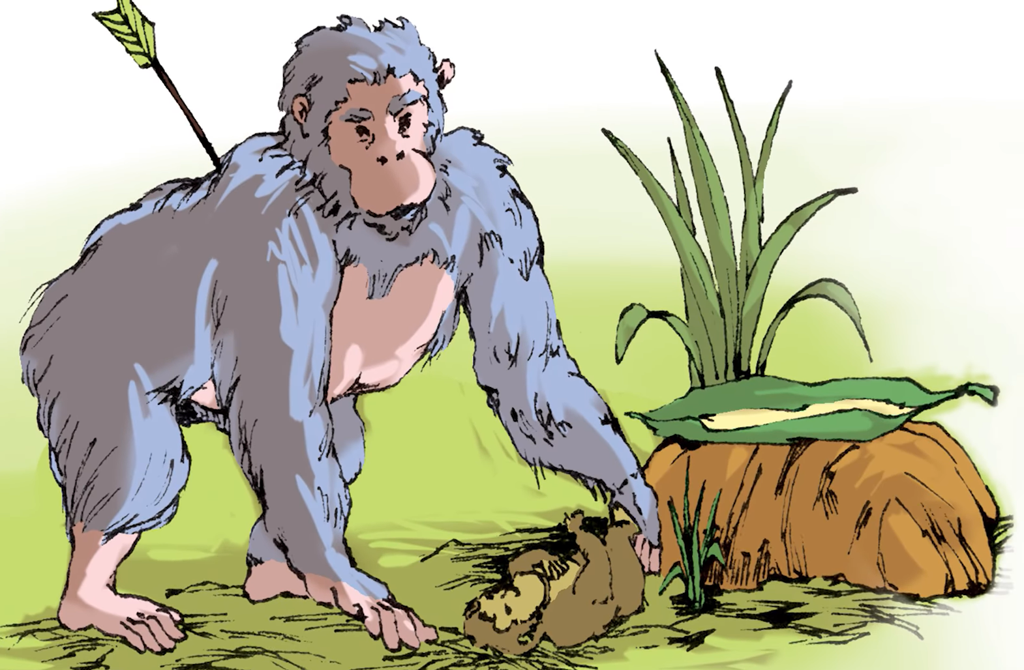
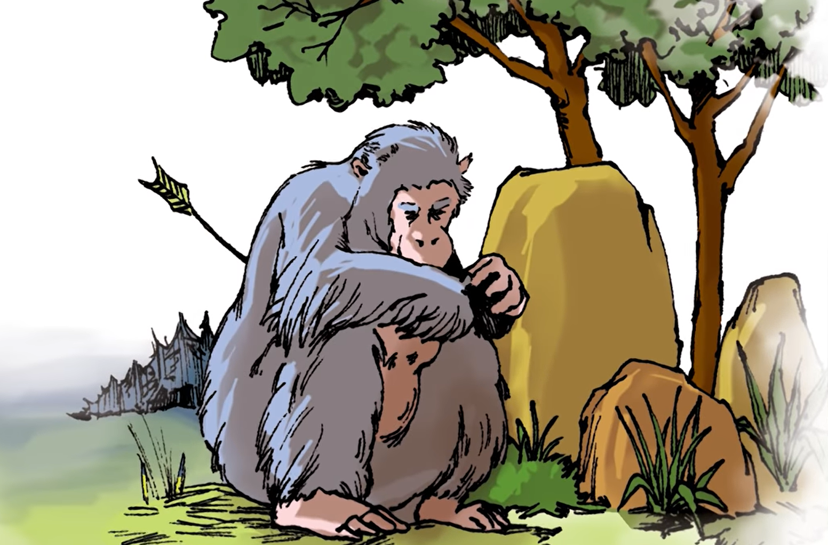
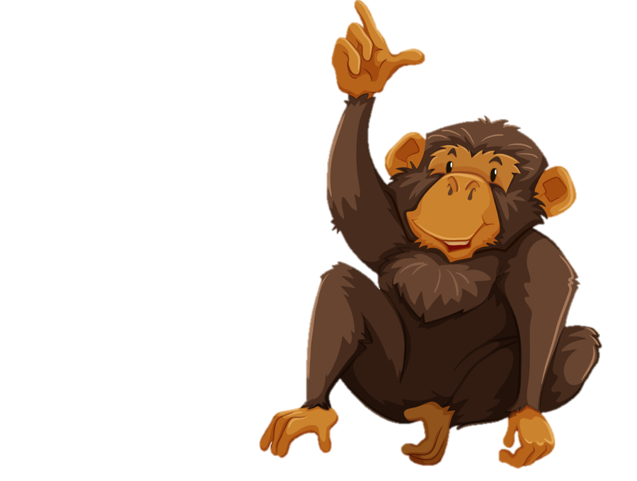
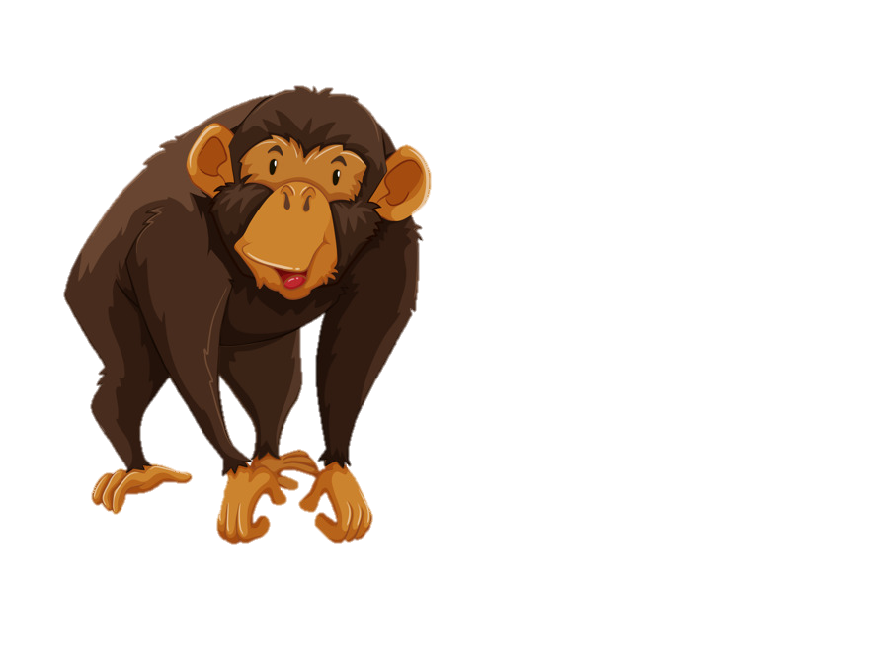
Người đi săn và con vượn

Slide 10
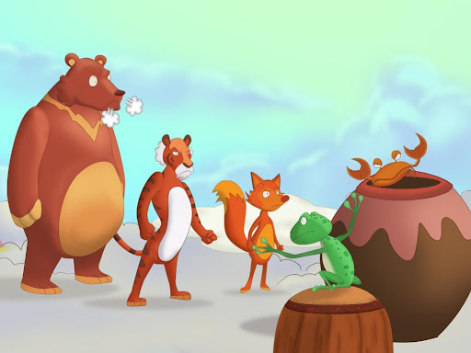
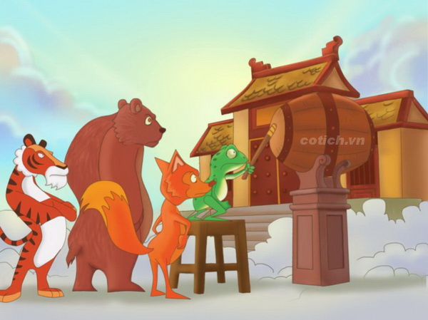
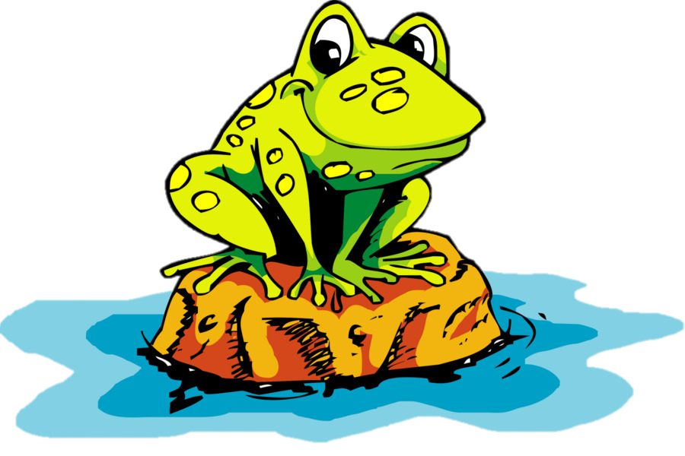
Cóc kiện trời

Slide 11
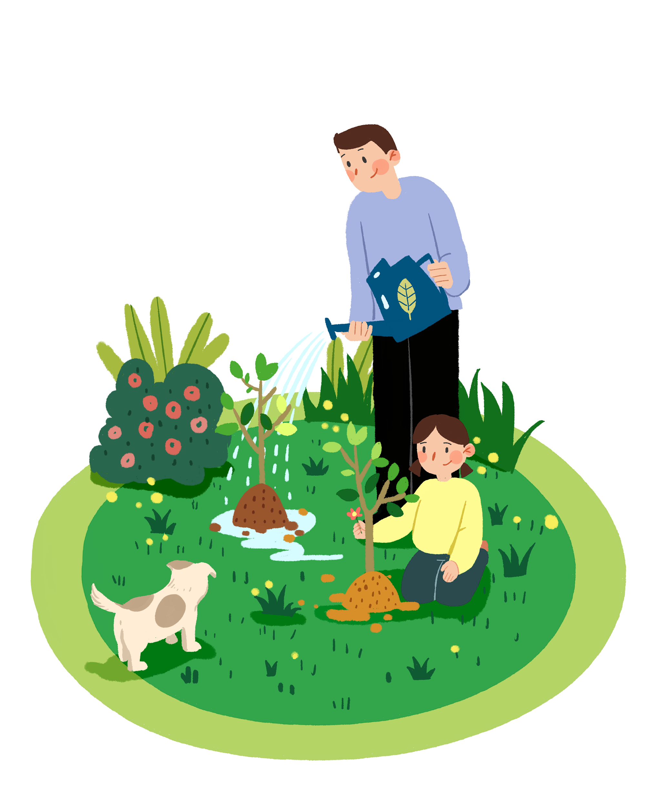
Gợi ý:
2.Giới thiệu tên truyện và kể lại nội dung truyện đã đọc.
-Mở đầu câu chuyện.
-Diễn biến câu chuyện. (Kể rõ trình tự các sự kiện xảy ra, hành động của nhân vật trong truyện; chú ý nhấn mạnh những chi tiết liên quan đến việc bảo vệ môi trường.)

Slide 12
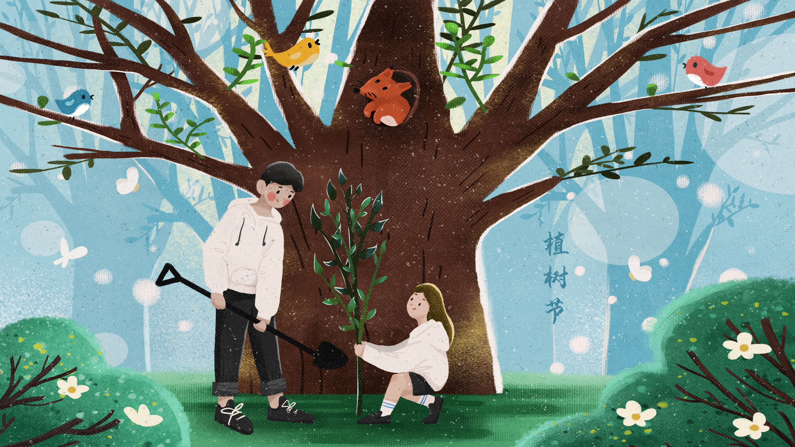
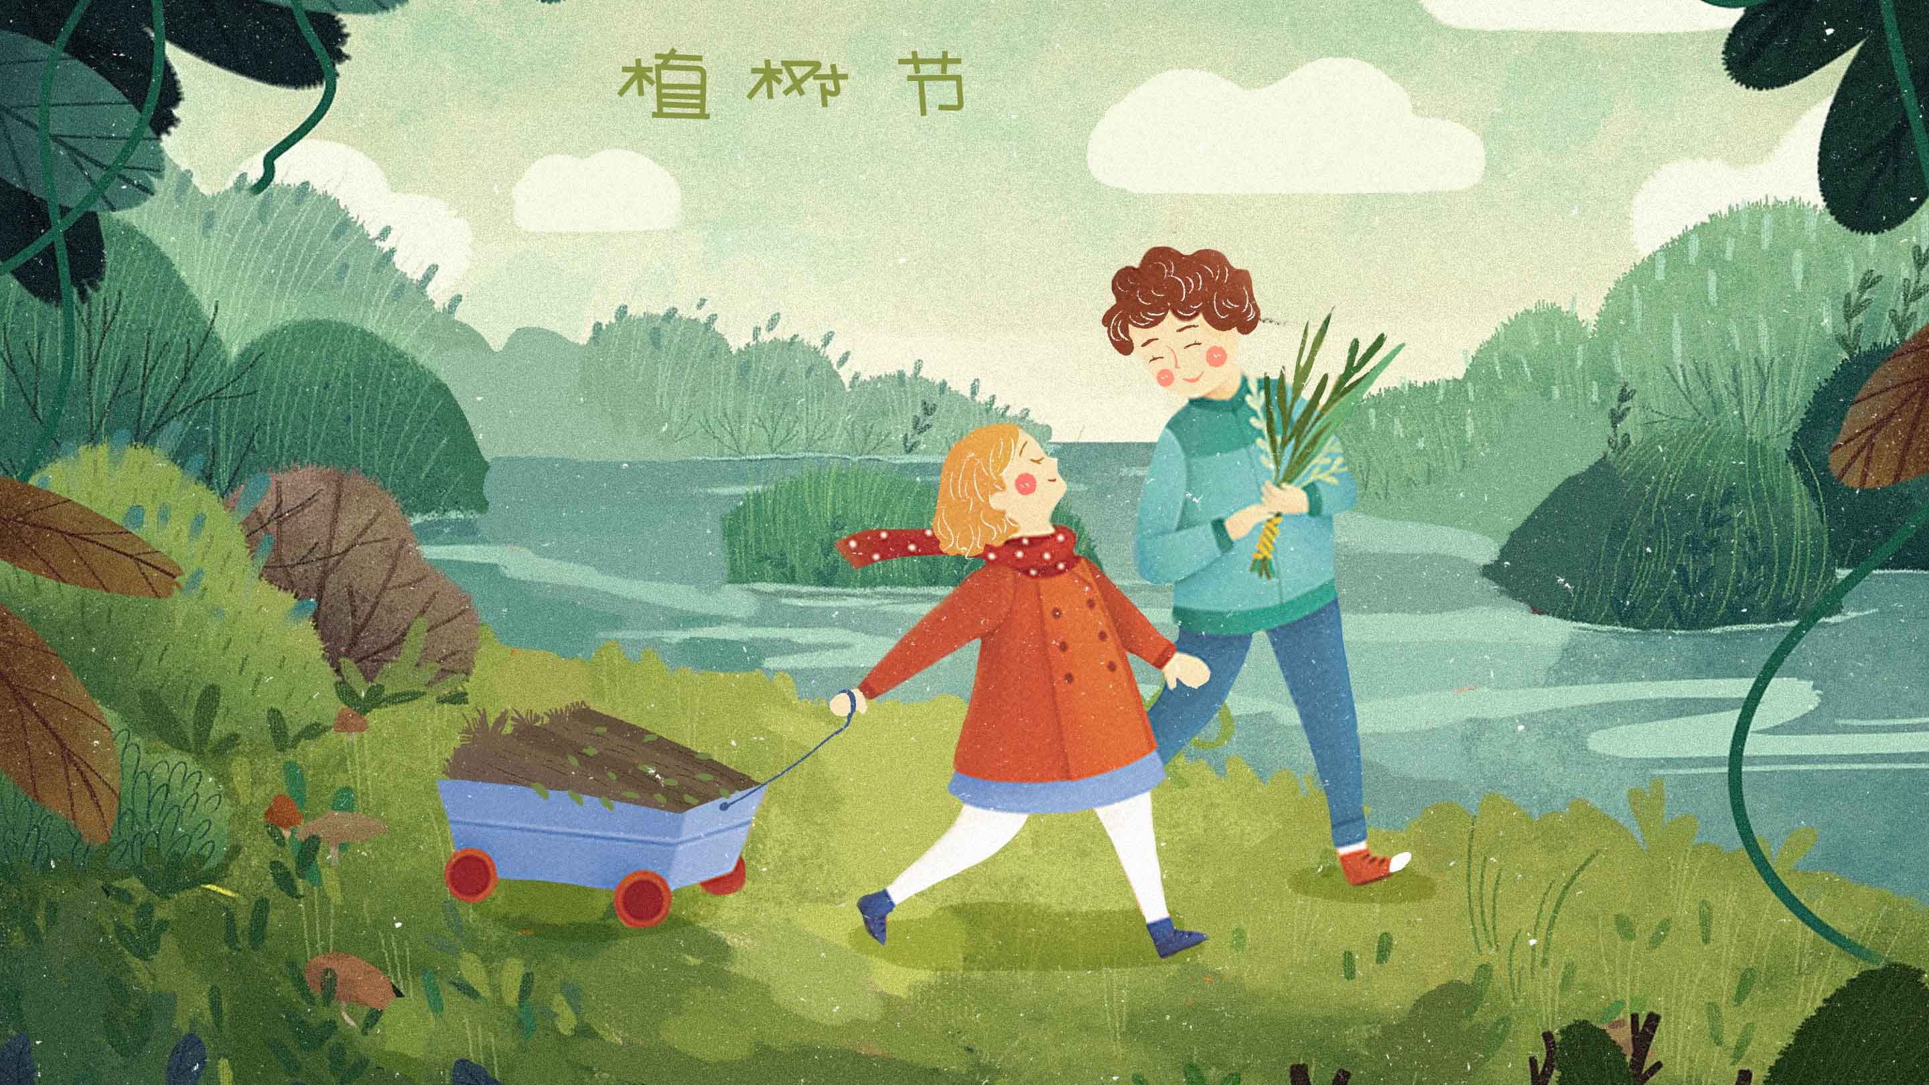
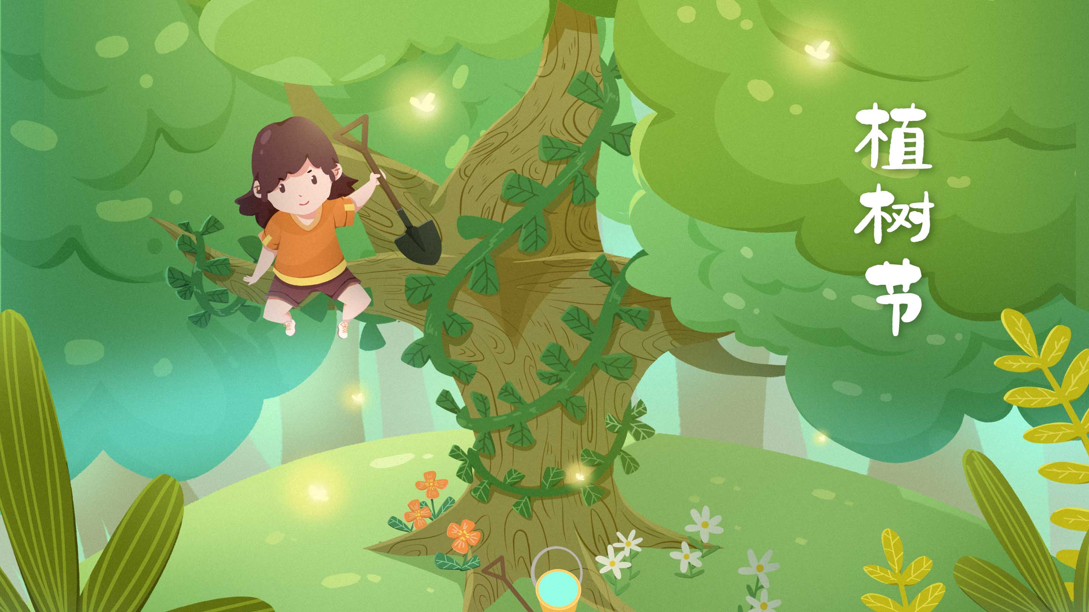
Gợi ý:
3.Trao đổi về ý nghĩa của câu chuyện (giúp em nhận thức được điều gì về nhiệm vụ bảo vệ môi trường).

Slide 13

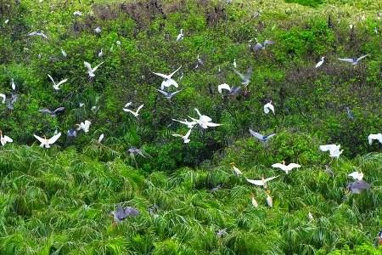
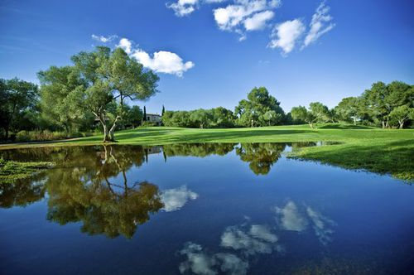
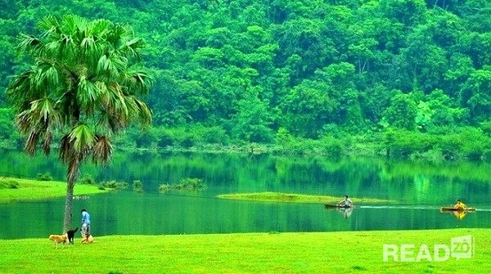

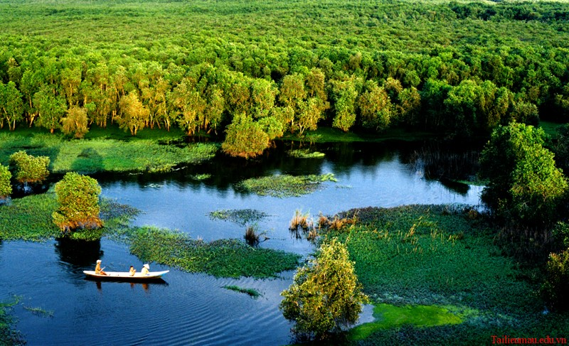
Mỗi người cần có ý thức bảo vệ và giữ gìn cho môi trường sống luôn sạch đẹp. Bảo vệ môi trường là bảo vệ chính chúng ta.

Slide 14
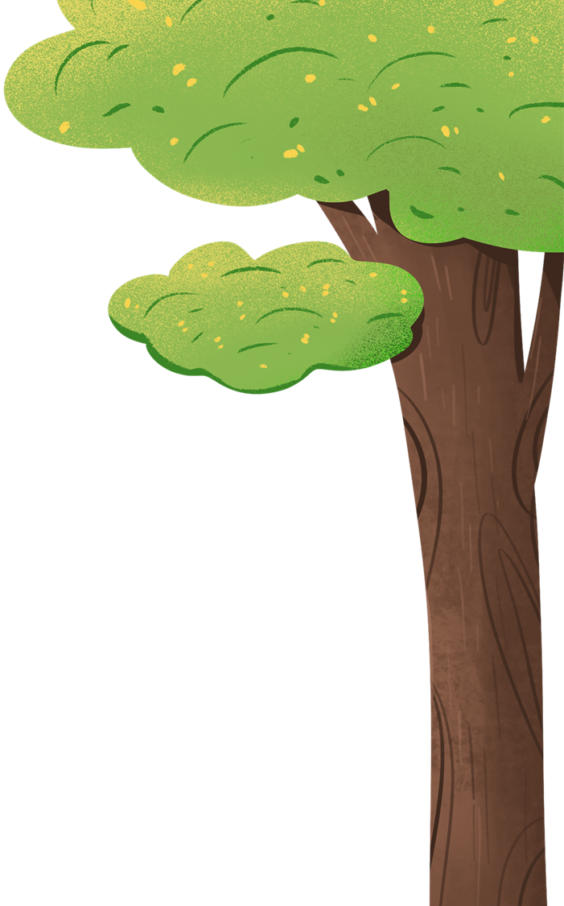
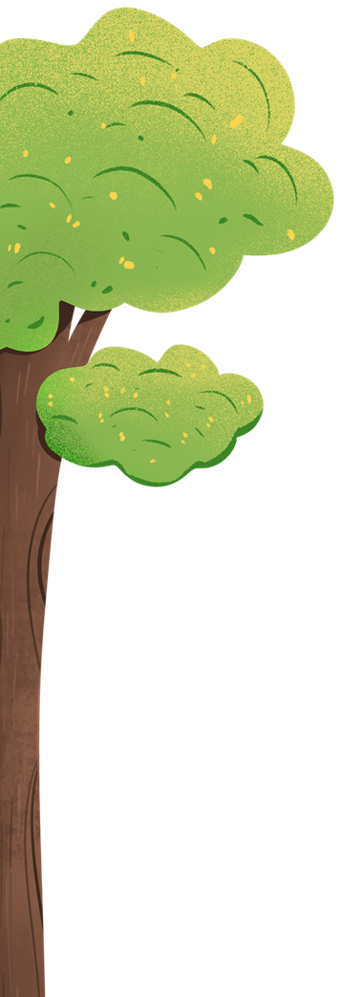




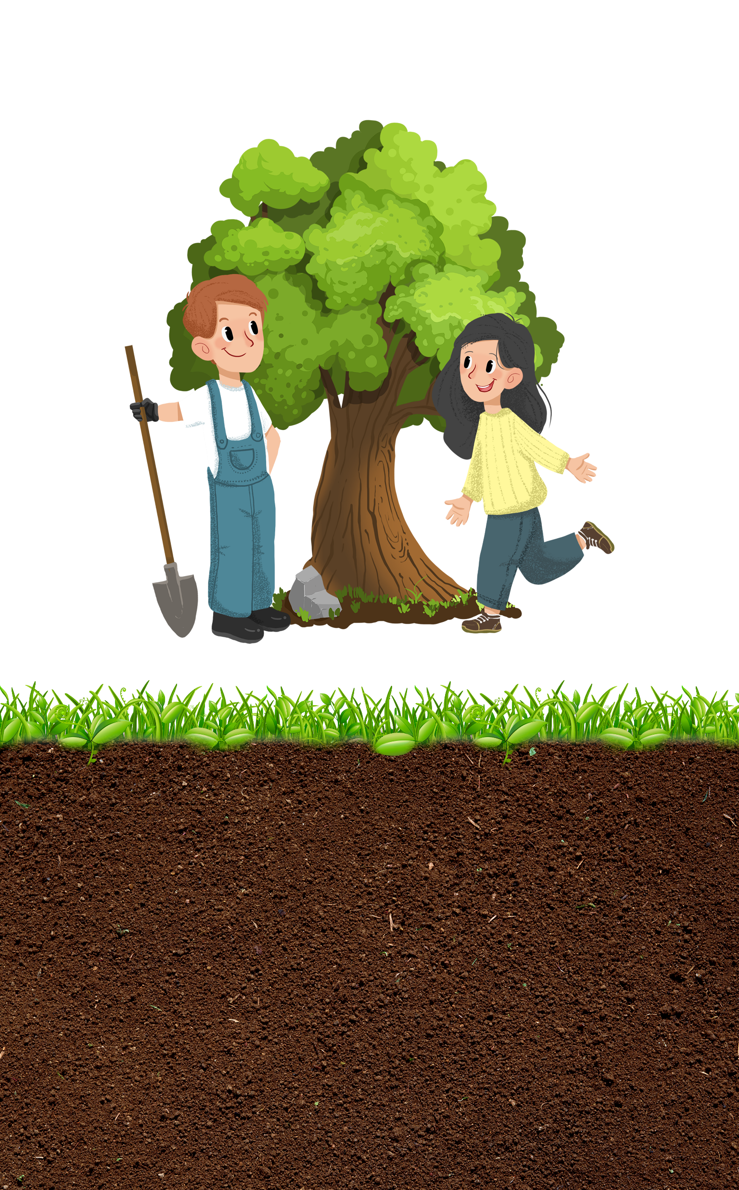
Dặn dò:
Kể câu chuyện được nghe, được học
Sưu tầm những câu chuyện có nội dung Bảo vệ môi trường

Slide 15
CHÚC CÁC BẠN
HỌC TỐT !

